Slide 1
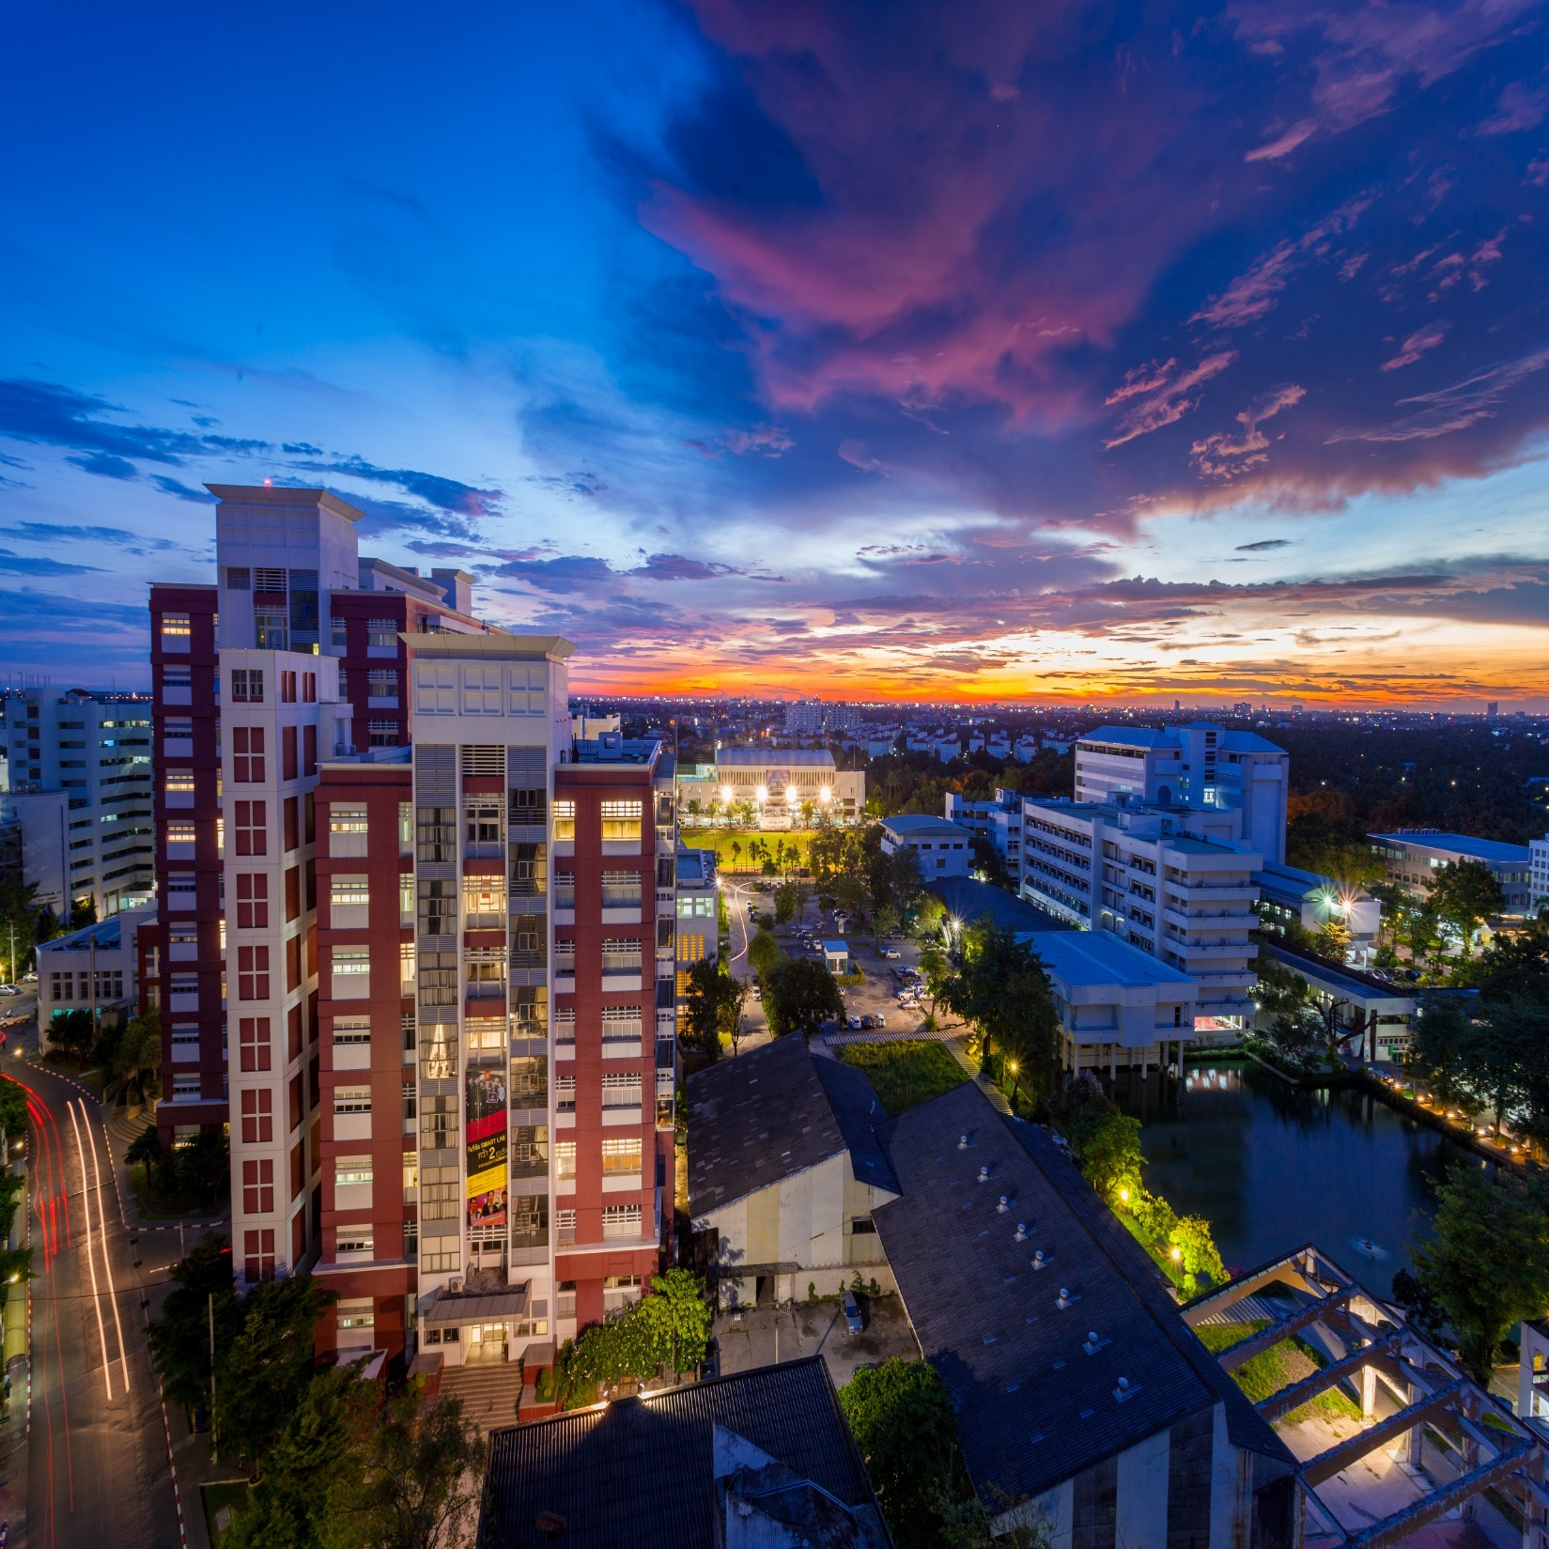
รายงานสถานภาพบุคลากร
มหาวิทยาลัยเทคโนโลยีพระจอมเกล้าธนบุรี
ข้อมูล ณ วันที่ 30 กันยายน 2565
โดยสำนักงานบริหารทรัพยากรบุคคล
(กลุ่มงานค่าตอบแทน สิทธิประโยชน์ฯ)

Slide 2
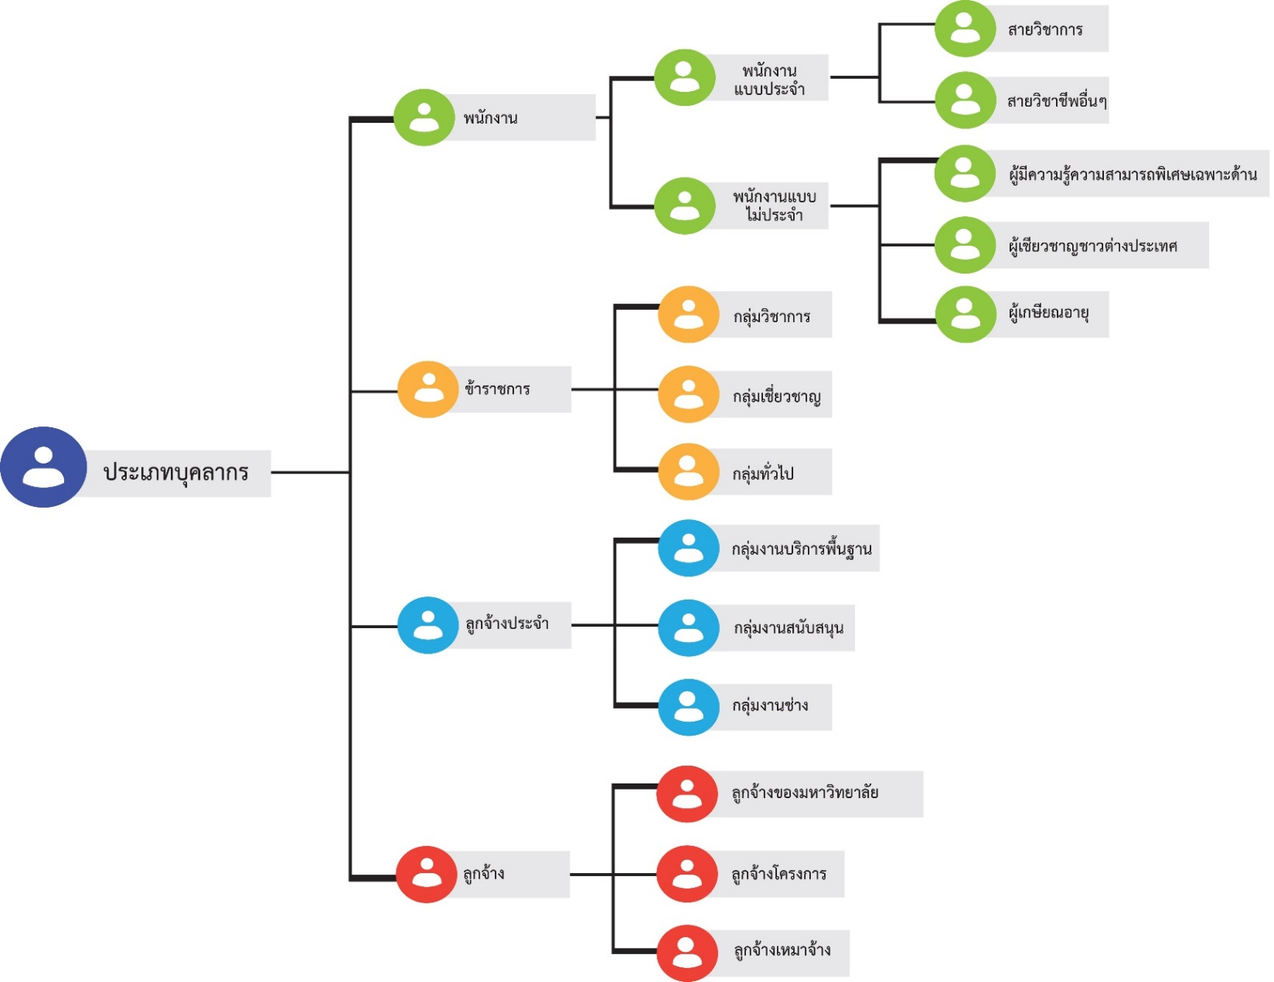
ประเภทบุคลากร

Slide 3
ประเภทบุคลากร
จำแนกตามภารกิจ
สายวิชาการ
สายวิชาชีพอื่นๆ
พนักงานสายวิชาการ
(อาจารย์+นักวิจัย)
ข้าราชการกลุ่มวิชาการและกลุ่มเชี่ยวชาญเฉพาะ(นักวิจัย)
พนักงานแบบไม่ประจำ(อาจารย์+นักวิจัย)
ลูกจ้างของมหาวิทยาลัย (อาจารย์+นักวิจัย)
พนักงาน
สายวิชาชีพอื่นๆ
ข้าราชการกลุ่มเชี่ยวชาญเฉพาะ (ไม่ใช่นักวิจัย) และกลุ่มทั่วไป
ลูกจ้างประจำ
ลูกจ้างของมหาวิทยาลัย
(สายวิชาชีพอื่นๆ)
พนักงานแบบไม่ประจำ
(สายวิชาชีพอื่นๆ)
ประเภทบุคลากร
จำแนกตามภารกิจ

Slide 4
จำนวนบุคลากรตั้งแต่ปี พ.ศ. 2542 – 30 ก.ย. 2565
ประจำปี | 2542 | 2543 | 2544 | 2545 | 2546 | 2547 | 2548 | 2549 | 2550 | 2551 | 2552 | 2553 | 2554 | 2555 | 2556 | 2557 | 2558 | 2559 | 2560 | 2561 | 2562 | 2563 | 2564 | 2565
พนักงานแบบประจำ | 72 | 300 | 406 | 458 | 554 | 661 | 774 | 836 | 941 | 991 | 1,036 | 1,068 | 1,112 | 1,144 | 1,209 | 1,242 | 1,273 | 1,321 | 1,415 | 1,429 | 1,494 | 1,486 | 1,467 | 1,477
พนักงานแบบไม่ประจำ |  |  |  |  |  |  |  |  |  |  | 56 | 62 | 68 | 74 | 65 | 64 | 73 | 73 | 88 | 94 | 95 | 82 | 63 | 63
ข้าราชการ | 821 | 620 | 548 | 499 | 426 | 384 | 321 | 282 | 237 | 217 | 197 | 185 | 175 | 158 | 150 | 145 | 137 | 133 | 119 | 113 | 106 | 102 | 95 | 93
ลูกจ้าง | 328 | 457 | 494 | 559 | 568 | 635 | 672 | 713 | 730 | 806 | 428 | 451 | 603 | 643 | 662 | 663 | 677 | 609 | 609 | 624 | 556 | 568 | 627 | 635
ลูกจ้างโครงการ+ลูกจ้าเหมาจ้าง |  |  |  |  |  |  |  |  |  |  | 216 | 213 | 81 | 66 | 58 | 68 | 73 | 80 | 103 | 72 | 97 | 136 | 191 | 186
รวม | 1,221 | 1,377 | 1,448 | 1,516 | 1,548 | 1,680 | 1,767 | 1,831 | 1,908 | 2,014 | 1,661 | 1,704 | 1,890 | 1,945 | 2,021 | 2,050 | 2,087 | 2,063 | 2,334 | 2,332 | 2,348 | 2,374 | 2,443 | 2,454
ร้อยละจำนวนคนที่เพิ่มขึ้น | -2.94 | 12.78 | 5.16 | 4.70 | 2.11 | 8.53 | 5.18 | 3.62 | 4.21 | 5.56 | -17.53 | 2.59 | 10.92 | 2.91 | 3.91 | 1.43 | 1.80 | -1.15 | 13.14 | -0.09 | 0.69 | 1.10 | 2.91 | 0.44
ลูกจ้าง หมายถึง ลูกจ้างมหาวิทยาลัยเงินได้ และลูกจ้างประจำ
เฉลี่ยจำนวนคนที่เพิ่มขึ้น 2.99%

Slide 5
จำนวนบุคลากรที่เกษียณอายุแยกตามหน่วยงาน
คณะ/สำนัก |  | 2565 | 2566 | 2567 | 2568 | 2569 | 2570 | 2571 | 2572 | 2573 | 2574 | 2575 | 2576
 | คณะเทคโนโลยีสารสนเทศ | 2 | 3 | 4 | 3 | 2 | 1 | 3 |  | 4 | 1 | 3 | 5
 | คณะครุศาสตร์อุตสาหกรรมและเทคโนโลยี | 1 | 1 | 4 | 5 | 1 | 1 | 2 | 3 | 8 | 3 | 4 | 8
 | คณะทรัพยากรชีวภาพและเทคโนโลยี | 3 | 4 |  |  | 1 | 1 | 2 | 3 | 2 | 3 | 1 | 2
 | คณะพลังงานสิ่งแวดล้อมและวัสดุ | 1 | 1 | 3 | 2 | 2 | 2 | 1 | 3 | 2 | 4 | 4 | 1
 | คณะวิทยาศาสตร์ | 6 | 5 | 5 | 6 | 1 | 1 | 6 | 2 | 4 | 6 | 3 | 7
 | คณะวิศวกรรมศาสตร์ | 8 | 10 | 10 | 15 | 6 | 9 | 11 | 12 | 10 | 10 | 11 | 11
 | คณะศิลปศาสตร์ | 4 | 3 | 3 |  | 2 | 1 | 1 | 1 |  | 3 | 2
 | คณะสถาปัตยกรรมศาสตร์และการออกแบบ | 1 | 2 |  | 1 | 1 | 2 | 3 | 3 | 6 | 2 | 6 | 9
 | บัณฑิตวิทยาลัยการจัดการและนวัตกรรม |  |  |  |  | 1 |  |  |  |  | 1
 | สถาบันนโยบายวิทยาศาสตร์ เทคโนโลยีและนวัตกรรม
 | สถาบันพัฒนาและฝึกอบรมโรงงานต้นแบบ | 4 |  | 1 | 3 | 2 | 3 | 2 | 5 | 2 | 5 | 6 | 4
 | สถาบันวิทยาการหุ่นยนต์ภาคสนาม |  |  |  |  |  |  |  |  | 1 |  |  | 1
 | สำนักคอมพิวเตอร์ |  |  |  | 1 |  | 1 | 1 | 2 | 2 | 5 | 1
 | สำนักงานอธิการบดี | 1 | 5 | 6 | 4 | 6 | 8 | 7 | 9 | 5 | 11 | 10 | 5
 | สำนักบริหารอาคารและสถานที่ | 1 | 1 |  | 2 | 3 | 1 | 2 | 3 | 1 | 3 | 3 | 2
 | สำนักวิจัยและบริการวิทยาศาสตร์และเทคโนโลยี |  | 1 | 1 |  | 1 |  | 2 |  | 1 | 1 | 1
 | สำนักหอสมุด | 2 | 2 |  | 1 | 1 |  | 1 |  |  |  | 1 | 3
 | สำนักอุทยานวิทยาศาสตร์และอุตสาหกรรม
 | หน่วยงานกลาง |  |  |  |  |  |  |  | 1
ผลรวม |  | 34 | 38 | 37 | 43 | 30 | 31 | 44 | 47 | 48 | 58 | 56 | 58
รวมข้าราชการ พนักงานแบบประจำ และลูกจ้างประจำ
ข้าราชการเกษียณคนสุดท้ายปี 2579

Slide 6
จำนวนบุคลากรจำแนก ตามประเภทบุคลากร
ประเภทบุคลากร | จำนวน (คน)
ข้าราชการ | 93
พนักงานแบบประจำ | 1,477
พนักงานแบบไม่ประจำ | 63
ลูกจ้างประจำ | 31
ลูกจ้างมหาวิทยาลัย | 604
รวม | 2,268

Slide 7
จำนวนบุคลากร จำแนกตามประเภทและสังกัด
คณะ/สำนัก | ข้าราชการ | พนักงานแบบไม่ประจำ | พนักงานแบบประจำ | ลูกจ้างประจำ | ลูกจ้างมหาวิทยาลัย | ผลรวม
คณะเทคโนโลยีสารสนเทศ |  | 3 | 77 |  | 7 | 87
คณะครุศาสตร์อุตสาหกรรมและเทคโนโลยี | 10 | 2 | 86 |  | 19 | 117
คณะทรัพยากรชีวภาพและเทคโนโลยี | 7 | 4 | 32 | 1 | 3 | 49
คณะพลังงานสิ่งแวดล้อมและวัสดุ | 15 | 4 | 29 |  | 4 | 52
คณะวิทยาศาสตร์ | 15 | 4 | 140 | 2 | 22 | 183
คณะวิศวกรรมศาสตร์ | 33 | 5 | 267 | 6 | 44 | 355
คณะศิลปศาสตร์ |  | 7 | 64 | 1 | 10 | 82
คณะสถาปัตยกรรมศาสตร์และการออกแบบ | 1 | 7 | 78 | 1 | 47 | 134
บัณฑิตวิทยาลัยการจัดการและนวัตกรรม |  | 5 | 23 |  | 8 | 36
วิทยาลัยสหวิทยาการ |  | 1 | 7 |  | 46 | 54
สถาบันการเรียนรู้ |  | 2 | 36 |  | 24 | 62
สถาบันนโยบายวิทยาศาสตร์ เทคโนโลยีและนวัตกรรม |  |  | 13 |  | 1 | 14
สถาบันพัฒนาและฝึกอบรมโรงงานต้นแบบ | 2 | 7 | 124 |  | 124 | 257
สถาบันวิทยาการหุ่นยนต์ภาคสนาม |  |  | 34 |  | 15 | 49
สำนักคอมพิวเตอร์ |  |  | 33 |  | 15 | 48
สำนักงานอธิการบดี | 7 | 6 | 282 | 7 | 126 | 428
สำนักบริหารอาคารและสถานที่ |  | 1 | 64 | 11 | 13 | 89
สำนักวิจัยและบริการวิทยาศาสตร์และเทคโนโลยี | 2 | 1 | 31 |  | 48 | 82
สำนักหอสมุด | 1 |  | 31 | 2 | 3 | 37
สำนักอุทยานวิทยาศาสตร์และอุตสาหกรรม |  | 1 | 22 |  | 25 | 48
หน่วยงานกลาง |  | 3 | 4 |  |  | 7
ผลรวมทั้งหมด | 93 | 63 | 1,477 | 31 | 604 | 2,268

Slide 8
จำนวนบุคลากร จำแนกตามประเภทและสังกัด

Slide 9
จำนวนบุคลากรจำแนกตามกลุ่มวิชาการและกลุ่มวิชาชีพ
ประเภทบุคลากร | 2565 | 2564 | 2563 | 2562 | 2561 | 2560 | 2559
สายวิชาการ | 871 | 844 | 850 | 856 | 863 | 842 | 843
สายวิชาชีพ | 1,397 | 1,408 | 1,388 | 1,395 | 1,450 | 1,368 | 1,293
รวม | 2,268 | 2,252 | 2,238 | 2,251 | 2,313 | 2,210 | 2,136
ร้อยละจำนวนที่เพิ่มขึ้น | 0.71 | 0.63 | -0.58 | -2.68 | 4.66 | 3.46
เฉลี่ยจำนวนที่เพิ่มขึ้น 1.03 %
รวมข้าราชการ พนักงานแบบประจำ พนักงานแบบไม่ประจำ ลูกจ้างประจำ และลูกจ้างมหาวิทยาลัย

Slide 10
กลุ่มวิชาการจำแนกตามประเภทบุคลากร
ประเภทบุคลากร | 2565 | 2564 | 2563 | 2562 | 2561 | 2560 | 2559
ข้าราชการ | 62 | 65 | 68 | 71 | 75 | 79 | 87
พนักงานแบบประจำ | 682 | 673 | 668 | 663 | 654 | 635 | 633
พนักงานแบบไม่ประจำ | 60 | 46 | 70 | 72 | 72 | 68 | 60
ลูกจ้างมหาวิทยาลัย | 67 | 60 | 44 | 50 | 62 | 60 | 63
รวม | 871 | 844 | 850 | 856 | 863 | 842 | 843
ร้อยละจำนวนที่เพิ่มขึ้น | 3.1 | -0.71 | -0.7 | -0.81 | 2.49 | -0.12
เฉลี่ยจำนวนที่เพิ่มขึ้น 0.54 %

Slide 11
กลุ่มวิชาการจำแนกตามประเภทบุคลากร
ตำแหน่ง | เฉลี่ย | 2565 | 2564 | 2563 | 2562 | 2561 | 2560 | 2559
อาจารย์และนักวิจัย |  | 421 | 407 | 402 | 418 | 471 | 473 | 476
ร้อยละจำนวนที่เพิ่มขึ้น | -1.93 | 3.33 | 1.24 | -3.83 | -11.25 | -0.42 | -0.63
ผู้ช่วยศาสตราจารย์ |  | 266 | 264 | 266 | 271 | 242 | 223 | 220
ร้อยละจำนวนที่เพิ่มขึ้น | 3.30 | 0.75 | -0.75 | -1.85 | 11.98 | 8.52 | 1.36
รองศาสตราจารย์ |  | 171 | 161 | 167 | 151 | 134 | 129 | 130
ร้อยละจำนวนที่เพิ่มขึ้น | 4.98 | 8.07 | -3.59 | 9.58 | 12.69 | 3.88 | -0.77
ศาสตราจารย์ |  | 13 | 12 | 15 | 16 | 16 | 17 | 17
ร้อยละจำนวนที่เพิ่มขึ้น | -3.97 | 8.30 | -20 | -6.25 | 0.00 | -5.88 | 0.00
รวม |  | 871 | 844 | 850 | 856 | 863 | 842 | 843
รวมข้าราชการ พนักงานแบบประจำ พนักงานแบบไม่ประจำ และลูกจ้างมหาวิทยาลัย

Slide 12
กลุ่มวิชาการ กลุ่มผู้สอน 735 ราย
พนักงานแบบประจำและข้าราชการ
ตำแหน่ง | จำนวน
อาจารย์ | 256
ผู้ช่วยศาสตราจารย์ | 237
รองศาสตราจารย์ | 143
ศาสตราจารย์ | 7
รวม | 643
พนักงานแบบประจำและข้าราชการ
ตำแหน่ง | จำนวน
นักวิจัย | 70
ผู้ช่วยศาสตราจารย์ | 23
รองศาสตราจารย์ | 8
รวม | 101
กลุ่มวิชาการ
กลุ่มวิจัย 136 ราย
พนักงานแบบไม่ประจำและลูกจ้างมหาวิทยาลัย
ตำแหน่ง | จำนวน
อาจารย์ | 60
ผู้ช่วยศาสตราจารย์ | 6
รองศาสตราจารย์ | 20
ศาสตราจารย์ | 6
รวม | 92
พนักงานแบบไม่ประจำและลูกจ้างมหาวิทยาลัย
ตำแหน่ง | จำนวน
นักวิจัย | 35
รวม | 35

Slide 13
กลุ่มวิชาชีพอื่นๆจำแนกตามประเภทบุคลากร
ประเภทบุคลากร | 2565 | 2564 | 2563 | 2562 | 2561 | 2560 | 2559
ข้าราชการ | 31 | 30 | 34 | 35 | 38 | 40 | 46
พนักงานแบบประจำ | 795 | 794 | 818 | 831 | 804 | 749 | 688
พนักงานแบบไม่ประจำ | 3 | 17 | 12 | 23 | 19 | 30 | 13
ลูกจ้างประจำ | 31 | 31 | 33 | 36 | 38 | 44 | 55
ลูกจ้างมหาวิทยาลัย | 537 | 536 | 491 | 470 | 551 | 505 | 491
รวม | 1,397 | 1,408 | 1,388 | 1,395 | 1,450 | 1,368 | 1,293
ร้อยละจำนวนที่เพิ่มขึ้น | -0.79 | 1.44 | -0.50 | -3.79 | 5.99 | 5.80
เฉลี่ยจำนวนที่เพิ่มขึ้น 1.36 %

Slide 14
กลุ่มวิชาชีพจำแนกตามสายงาน
พนักงานมหาวิทยาลัย
กลุ่มบริหารและสนับสนุน (บ, จ, พ) | 484
กลุ่มชำนาญการพิเศษ เชี่ยวชาญ ชำนาญการพิเศษ (ช)
กลุ่มสนับสนุนวิชาการ (สว) | 302
กลุ่มผู้บริหารมหาวิทยาลัย (บม) | 9
795
31
ข้าราชการ
ทั่วไป | 29
เชี่ยวชาญเฉพาะ | 12
568
ลูกจ้าง
ลูกจ้างประจำ | 31
ลูกจ้างมหาวิทยาลัย | 537
พนักงานแบบไม่ประจำ
ผู้เกษียณอายุ
ผู้เชี่ยวชาญชาวต่างประเทศ
ผู้มีความรู้ความสามารถพิเศษเฉพาะด้าน | 3
3

Slide 15
วุฒิการศึกษาของบุคลากร
วุฒิการศึกษา | จำนวน (คน)
ต่ำกว่าปริญญาตรี | 144
ปริญญาตรี | 749
ปริญญาโท | 673
ปริญญาเอก | 670
ไม่ระบุระดับการศึกษา | 32
รวมข้าราชการ พนักงานแบบประจำ พนักงานแบบไม่ประจำ ลูกจ้างประจำ และลูกจ้างมหาวิทยาลัย

Slide 16
วุฒิการศึกษาของบุคลากร

Slide 17
วุฒิการศึกษาของกลุ่มวิชาการ
ระดับการศึกษา | จำนวน
ปริญญาตรี | 12
ปริญญาโท | 206
ปริญญาเอก | 646
ไม่ระบุระดับการศึกษา | 7
รวม | 871
หมายเหตุ : ข้อมูลวุฒิการศึกษาปริญญาตรีกลุ่มวิชาการ
ข้าราชการ 2 คน
พนักงานแบบประจำ 3 คน
พนักงานแบบไม่ประจำ 7 คน
รวมข้าราชการ พนักงานแบบประจำ พนักงานแบบไม่ประจำ ลูกจ้างประจำ และลูกจ้างมหาวิทยาลัย

Slide 18
วุฒิการศึกษาของกลุ่มวิชาชีพ
ต่ำกว่าปริญญาตรี | 144
ปริญญาตรี | 737
ปริญญาโท | 467
ปริญญาเอก | 24
ไม่ระบุระดับการศึกษา | 25
ผลรวม | 1,397
รวมข้าราชการ พนักงานแบบประจำ พนักงานแบบไม่ประจำ ลูกจ้างประจำ และลูกจ้างมหาวิทยาลัย

Slide 19
Generation
Generation | จำนวน | ร้อยละ
Silent Generation | - | -
Baby Boomer | 62 | 2.73
Generation X | 1,178 | 51.98
Generation Y | 943 | 41.58
Generation Z | 85 | 3.75
ผลรวมทั้งหมด | 2,268 | 100
รวมข้าราชการ พนักงานแบบประจำ พนักงานแบบไม่ประจำ ลูกจ้างประจำ และลูกจ้างมหาวิทยาลัย

Slide 20
ประเภทบุคลากรจำแนกตาม Generation

Slide 21
Generation จำแนกตามเพศ
Generation | ชาย | หญิง | ผลรวม
Silent Generation | - | - | -
Baby Boomer | 40 | 22 | 62
Generation X | 580 | 598 | 1,178
Generation Y | 368 | 575 | 943
Generation Z | 29 | 56 | 85
ผลรวม | 1,017 | 1,251 | 2,268
รวมข้าราชการ พนักงานแบบประจำ พนักงานแบบไม่ประจำ ลูกจ้างประจำ และลูกจ้างมหาวิทยาลัย

